Slide 1
FRR : caractéristiques, résultats, perspectives.
Colloque Le Mans 20 mars 2018
Yves Chevalier, membre du directoire du Fonds de Réserve pour les Retraites (FRR)

Slide 2
Plan de présentation
Un fonds de lissage intergénérationnel pour limiter l’impact du papy boom sur les actifs (1999-2010)
Un fonds de réserve dédié à l’apurement de la dette sociale (à partir de 2010)
Un investisseur responsable au service du système de retraite
Remarque générale : les propos tenus lors de cette intervention n’engagent que leur auteur et non le FRR.

Slide 3
1.1. Contexte et objectifs initiaux
Contexte
- années 90 : rapports sur les retraites(libre blanc 1991, Charpin 1999, Teulade 2000) et réforme de 1993 ;
- débat répartition vs capitalisation ;
Objectif
- absence de réforme paramétrique additionnelle;
- pallier le risque de rupture de la solidarité intergénérationnelle avec l’arrivée à la retraite des générations du baby boom.
- => création d’un fonds de lissage destiné à accumuler 150 milliards d’euros en 2020 pour verser ensuite des montants à la CNAV et aux régimes alignés mais sans fixer explicitement son passif
Création en deux étapes
- LFSS 1999 : une section comptable du FSV
- Loi du 17 juillet 2001 : établissement autonome (EPA)
Notes:
La réforme de 1993 était une réforme importante mise en œuvre sur 15 ans. Le souvenir des grèves de décembre 1995 était encore très présent.
1. La réforme essentielle est celle de 2001. Elle a été mise en œuvre progressivement en raison de l’alternance politique de 2002 :
installation des instances de gouvernance en novembre 2002;
Premiers investissements sur les marchés financiers à partir de juin 2004 (entre 1999 et 2004, les recettes considérables accumulées ont été placées en produits monétaires).
2. En cohérence avec sa mission de long terme, le FRR a mis en œuvre une allocation d’actifs très exposée au risque action (60% actions, 10% actifs non cotés et 30% obligations).

Slide 4
1.2. Les recettes du FRR
Entre 1999 et 2010, le FRR a perçu 28,4 milliards d’euros de recettes dont les principales sont :
- prélèvement social sur les revenus du patrimoine : 7,8 milliards;
- prélèvement social sur les produits de placement : 6, 8 milliards;
- licences téléphonie mobile : 2,8 milliards;
- vente des parts de caisses d’épargne : 2,6 milliards;
- privatisations 1,6 milliard;
-excédent de la CNAV : 5,6 milliards (2000-2005)
En 2005, il a en outre reçu 3,06 milliards (soulte CNIEG) à charge pour lui de les restituer après 2020 (modalités en cours de fixation).
Notes:
Quatre catégories de recettes :
- Des recettes fiscales (impôts et taxes divers) ;
- Des excédents temporaires des organismes bénéficiaires des futurs versements (CNAV, FSV);
- Des recettes de privatisations
- Des fonds confiés en gestion avec un objectif de performance financière (soulte CNIEG).
Aucune recette de privatisation entre 2002 et 2007.

Slide 5
1.3. La gouvernance du FRR
Une gouvernance originale associant toutes les parties prenantes afin de créer de la confiance.
Un conseil de surveillance : « le Parlement » :
- détermine les grandes orientations de la politique de placement ;
- contrôle la gestion et les performances.
Un directoire : « le gouvernement »
-responsable de la gestion des investissements et de la gestion administrative ;
- rend compte de sa gestion au Conseil de surveillance et notamment de la manière dont il intègre des critères ESG dans les placements effectués par ses gérants.
Notes:
Une gouvernance, ni étatique, ni paritaire, qui associe toutes les parties prenantes au financement des retraites.
Composition du Conseil de surveillance (20 membres) :
- 10 partenaires sociaux (MEDEF -3-, CPME -1- , UPA – 1-, 5 confédérations syndicales des salariés);
4 parlementaires (2 députés et 2 sénateurs);
4 représentants de l’Etat (2 DSS, 1 Budget, 1 DG Trésor).
2 personnalités qualifiés dont le président.
Diverses émanations du Conseil de surveillance :
Comité stratégie investissement;
Comité de l’audit et des comptes;
Comité de l’investissement responsable.
Article L 135-8 du CSS : « Sur proposition du Directoire, le Conseil de surveillance fixe les orientations générales de la politique de placement des actifs du Fonds en respectant les principes de prudence et de répartition des risques
compte tenu de l'objectif et de l'horizon d'utilisation des ressources du fonds, notamment les obligations
de versements prévues à l'article L. 135-6. Il contrôle les résultats, approuve les comptes annuels et
établit un rapport annuel public sur la gestion du fonds ».
Le Directoire est présidé par le DG de la CDC.
La CDC a une mission de gestion administrative largement entendue (y compris la conservation des actifs) sous l’autorité du Directoire?
Cette gouvernance a permis de créer de la confiance et d’investir sur les marchés tout en assumant les risques qui y sont associés.

Slide 6
1.4. Les modalités de gestion des investissements
Principe de gestion déléguée :
- le FRR ne gère aucun titre ou contrat financier en direct;
- les gérants (prestataires de services d’investissement) sont sélectionnés après appels d’offres publics périodiquement renouvelés;
- par exception, le FRR peut souscrire directement des parts d’OPC sans appel d’offres (processus de sélection avec due diligence tout aussi exigeant)
Cadre prudentiel souple complété par des règles de gestion des risques internes
- règles de limitation des risques prises par arrêté interministériel;
- limites de risques interne fixées et contrôlées par un comité des risques.
Intégration de critères ESG dans la gestion des investissements
Notes:
1. La création du FRR a constitué une innovation pour la place financière de Paris. Le première appel d’offres portait sur 16,5 milliards d’euros (18 mois de procédure pour une attribution des mandats en juin 2004, Il a suscité des dizaines de candidatures et les gérants ont constitué des cellules de réponses aux appels d’offres. Le FRR est réputé pour ses exigences et sa rigueur en matière de sélection de gérants et de procesus d’investissement.
Outre les mandats thématiques, un mandat Overlay permet de couvrir le change et de s’exposer ou se sous-exposer aux différentes classes d’actifs.
2.Parmi les contraintes réglementaires : ne pas détenir plus de 25% du portefeuille hors OCDE; ne pas exposer plus de 25% du portefeuille au risque de change; ne pas détenir plus de 3% du capital d’une entreprise.
3. Politique ESG : membre fondateur des PRI; lignes directrices en matière de droits de vote (les gérants votent pas le FRR mais le FRR leur fixe des lignes directrices et coordonnent les votes lorsqu’il y a un gros enjeux.

Slide 7
2.1. Le tournant de 2010 et de la réforme de 2014 : nouvelle mission et incertitudes
La réforme de 2010 bouleverse le modèle économique du FRR :
- Les recettes du FRR sont désormais destinées à d’autres acteurs (CADES pour l’essentiel, FSV, ACOSS)
- Le FRR devient un fonds fermé qui a désormais un passif
La réforme de 2014 ajoute un facteur d’incertitude à court terme (possibles prélèvements en cas de déséquilibres conjoncturels).
Le passif du FRR se compose donc de trois sous-ensembles :
- un passif certain : verser 2,1 milliards par an à la CADES de 2011 à 2024;
- un passif certain mais non déterminé : la soulte CNIEG;
- un passif aléatoire.
Notes:
En 2016, un amendement législatif a prévu que les excédents de la CNAV, dont le principe de l’attribution au FRR n’avait pas été supprimé, seraient destinés à l ’ACOSS qui porte une partie de la dette sociale et la refinance à court terme.

Slide 8
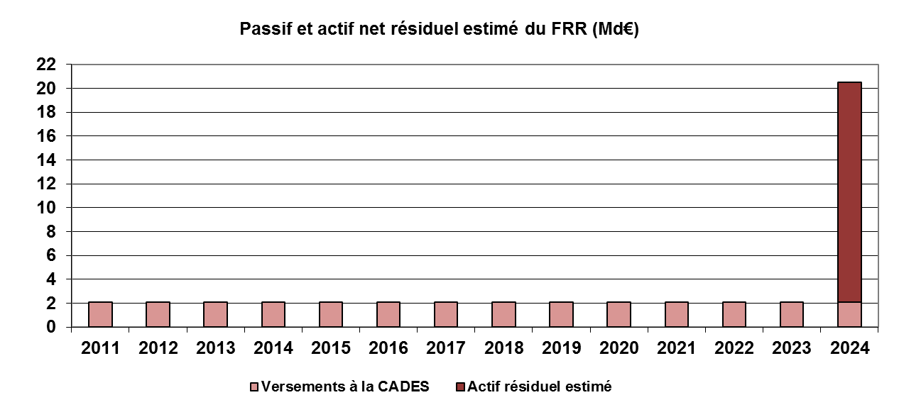
2.2. Le passif modélisable du FRR consiste en des versements de 2,1 Md€ par an à la CADES jusqu’en 2024
Le passif est montré ici hors soulte CNIEG, d’environ 5,2 Md€
Notes:
Les fonds versés au FRR sont, pour l’essentiel, des recettes fiscales auquel l’Etat a renoncé. Il a donc dû emprunter une somme équivalente.

Slide 9
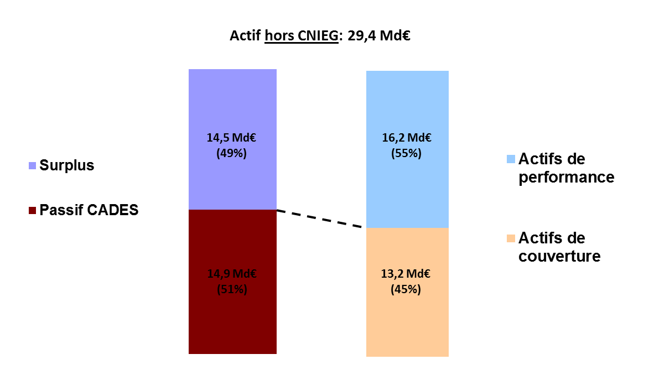
2.3. Le surplus : signification et pilotage des risques (chiffres été 2017)
Le surplus = l’actif résiduel après paiement du passif CADES;
Le comité stratégie investissement (CSI) garant du pilotage du surplus dans la durée selon 3 seuils d’alerte pour l’allocation 2016:
Alerte à la hausse : 17 Mds€
Deux seuils d’alerte à la baisse : 12,5 Mds€ et 11 Mds€
Notes:
Le ratio de financement (184% en 2017) n’est plus un indicateur approprié. Le FRR a déjà payé la moitié de son passif CADES et a réalisé de très bons résultats. L’indicateur le plus approprié pour définit l’équilibre entre le rendement et les risques est le pilotage du surplus disponible après paiement de ce passif.

Slide 10
2. 4. Une allocation stratégique adaptée au nouveau modèle économique du FRR et à l’évolution des marchés financiers
Notes:
Une gestion prudente (répartition des risques) qui poursuit deux objectifs :
Payer le passif CADES et le passif CNIEG;
Rechercher le meilleur rendement possible à moyen terme.
Le FRR, comme tous les investisseurs, a été confronté à la baisse des taux d’intérêts et des rendements obligataires :
- Augmentation de la part des actions;
- Diversification des actifs : actions couvertes; dette non cotée; immobilier ; capital investissement.

Slide 11
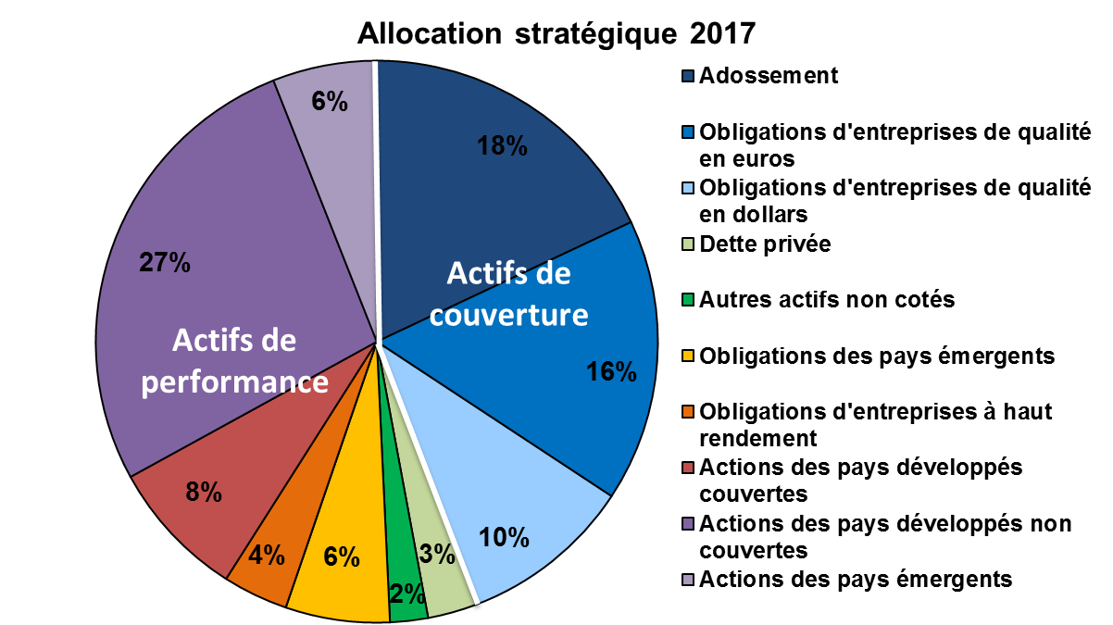
2.5: allocation stratégique 2017 incorporant les actifs non cotés

Slide 12
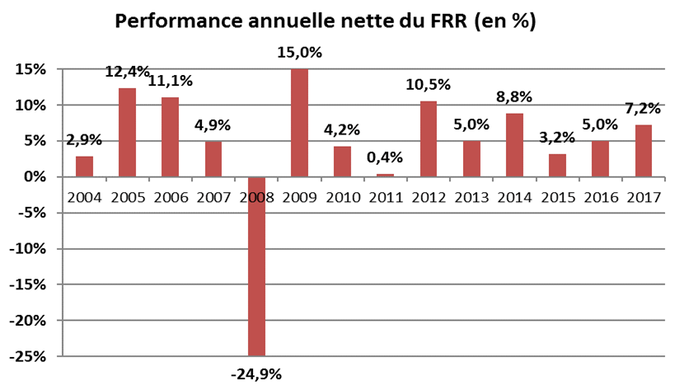
2.6. Performances annuelles du FRR

Slide 13
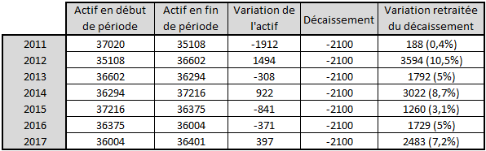
2.7. L’actif est resté stable depuis 2011 malgré les versements à la CADES
Notes:
Les deux dernières colonnes représentent les 2 composantes de la variation de l’actif :
Le paiement CADES (décaissement);
La performance du portefeuille qui atténue le choc négatif du décaissement et, certaines années, fait plus que le compenser (2012, 2014 et 2017).

Slide 14
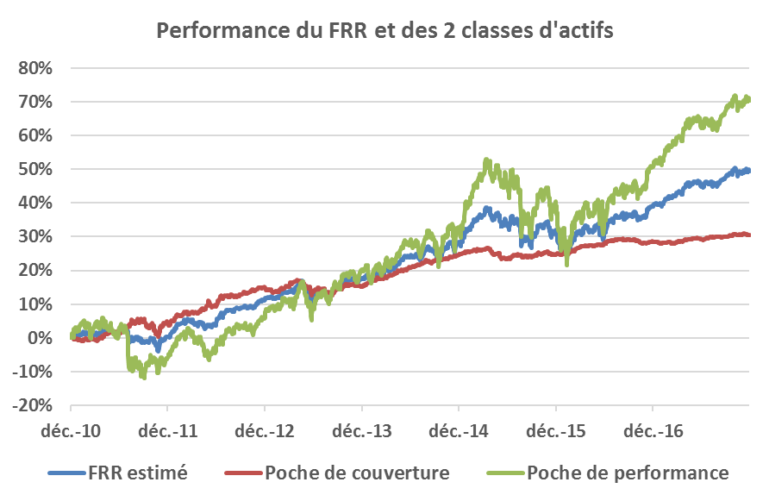
2.8. Performance annualisée et performance cumulée des actifs de couverture et de performance
Performance annualisée :
+ 4,4% depuis juin 2004;
+5,7% depuis janvier 2011.
Notes:
La performance annualisée du FRR est :
de +4,4% depuis juin 2004;
De +5,7% depuis janvier 2011.
Compte-tenu du bouleversement du modèle économique du FRR intervenu dans le cadre de la réforme des retraites de 2010, la performance annualisée depuis janvier 2011 est le critère d’appréciation de la performance authentique de la gestion.

Slide 15
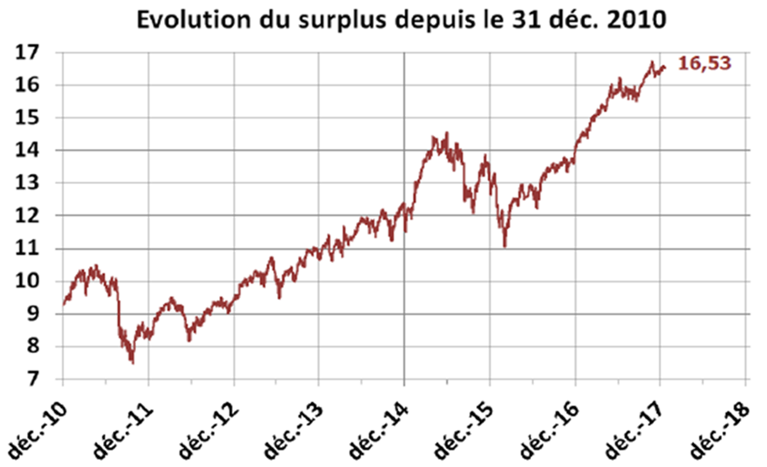
2.9. Le surplus s’est sensiblement apprécié depuis fin 2010
Le surplus s’est apprécié de 2,2 Md€ en 2017 (+15%) et de 7 Md€ en 7 ans, passant de 9,5 Md€ à 16,5 Md€ soit 75% d’augmentation
Surplus = actif – passif, c’est-à-dire la marge de sécurité du FRR par rapport à un actif lui permettant tout juste de payer les engagements du passif.

Slide 16
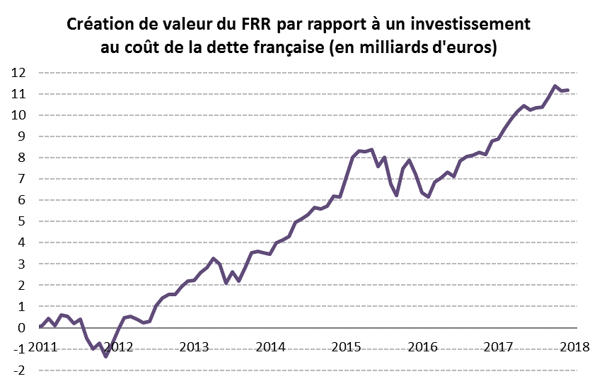
2.10. Le FRR a permis de créer une valeur importante par rapport au coût des emprunts d’Etat
Notes:
Les fonds versés au FRR sont, pour l’essentiel, des recettes fiscales auquel l’Etat a renoncé. Il a donc dû emprunter une somme équivalente puisqu’il a été constamment en déficit.
Aujourd’hui, l’Etat peut donc théoriquement arbitrer chaque année entre :
une décision de remboursement de sa dette, ce qui revient à investir à un taux équivalent à celui des OAT ou de la dette CADES;
Une décision de placement dans le FRR

Slide 17
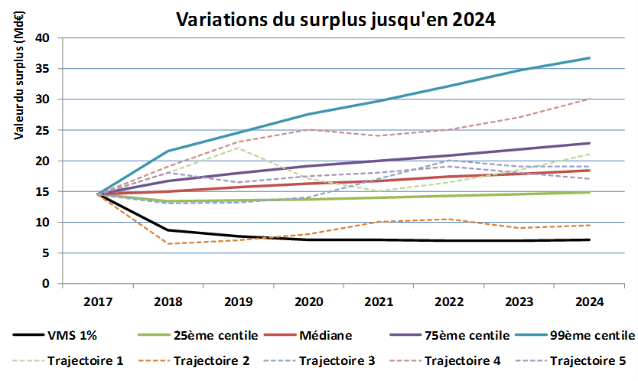
2.11. Projections jusqu’en 2024: un actif (surplus) d’environ 18 Md€ en 2024 (modélisation 2017)
Même dans la moyenne des 1% des pires cas, il restera plus de 7 Md€ en 2024.
En cas d’occurrence simultanée des pires évènements historiques depuis 20 ans sur chaque classe d’actifs, le surplus resterait d’environ 5,6 Md€.

Slide 18
2.12. Prélèvements additionnels: possibles mais destructeurs de valeur
Le FRR est en capacité d’assurer ponctuellement des versements supplémentaires aux 2,1Md€,
Cependant, de tels versements réduisent sensiblement la création de valeur future du FRR:
  Car jusqu’à 6 Md€ de versement, l’allocation stratégique peut être préservée mais les versements supplémentaires ne sont plus investis dans le FRR et ne bénéficient plus de la création de valeur du FRR
  Au-delà de 6 Md€, de plus, le FRR doit réduire ses investissements restant en actifs de performance pour maintenir sa marge de sécurité et ainsi baisser son espérance de rendement.

Slide 19
3.1. Perspectives d’évolution : les enjeux
Un système de retraite en progrès mais encore menacé de déséquilibres
La diversification des sources de financement des retraites dans une perspective de gestion des risques
L’économie française a besoin d’investisseurs de long terme capable d’allouer du « capital patient » afin de soutenir la croissance
Une réforme systémique qui poursuit 4 objectifs : justice sociale, simplification des règles, adaptation aux évolutions de l’emploi, soutenabilité financière à long terme.
Notes:
Rapport du COR du 22 novembre 2017 :
1/ Jusqu’en 2022, et surtout 2020, le déficit du système de retraite serait moins important que prévu lors du précédent rapport (juin 2017) :
- 0,2% du PIB en 2016; - 0,1% (2,2 Mds€) en 2020 contre – 0,4% (-8,8Mds€) anticipé en juin 2017.
2/ Vers la fin de la décennie 2020 (vers 2027-2028), le déficit serait supérieur à 0,5% du PIB (-11Mds€) quel que soit le scenario (croissance annuelle de la productivité de 1%, 1,3%, 1,5% ou 1,8%).
3/ L’équilibre serait au mieux atteint en 2037, contre 2040 dans le rapport de juin, dans le scenario le plus favorable (croissance de la productivité de 1,8% par an).
Ce léger mieux à moyen terme s’explique par une révision à la hausse du PIB à court terme (jusqu’en 2022). La part des dépenses de retraite dans le PIB (14% en 2016 pour 312,5 Mds€) baisserait à 13,6% en 2022,
Eléments de contexte et tendances :
A long terme, le système est très dépendant de l’évolution de la productivité : les besoins de financement sont importants pour tout rythme de croissance de la productivité < ou = à 1,5%.
Le choc de longévité (ratio démographique : (170% en 2010, de 125% à 145% en 2060) implique des changements du système de retraite plus marqués.
Niveau de vie des retraités français : 100,4% de celui des actifs (de 77% à 96% dans les autres pays développés; 87% en Allemagne, 86% en Suède) selon les bases de données OCDE.

Slide 20
3.2. Perspectives d’évolution 1 : un fonds de capitalisation obligatoire à long terme?
Cela supposerait, au-delà du troisième étage facultatif, d’introduire une part de capitalisation dans la gestion du système obligatoire de retraite.
Avantages :
- une épargne de long terme diversifiée mais également investie dans l’économie (financement en fonds propres des PME ETI : capital patient). L’objectif serait de financer l’économie pour financer les retraites tout en s’inscrivant dans le cadre d’une gestion diversifiée des actifs;
- une épargne gérée à moindres coûts (importance des commissions et frais de gestion dans le rendement net de l’épargne à long terme);
- Le financement des retraites ne dépendrait plus exclusivement de la croissance économique de la France;
- une réponse à l’enjeu de la baisse du niveau de vie relatif des retraités/actifs;
- une contrepartie positive aux efforts susceptibles d’être demandés aux actifs en raison de l’évolution de la démographie.
Questions préalables :
- Acceptabilité politique;
- Ce schéma supposerait de nouveaux prélèvements obligatoires qui pourraient peser sur la croissance à court terme (avant que les investissement réalisés en France ne soutiennent l’investissement) sauf à considérer que les salariés épargneraient moins à titre personnel pour financer leur retraite ou par souci de précaution.
=> Réfléchir à une réaffectation de certains prélèvements obligatoires à moyen terme?

Slide 21
3.3. Un fonds de réserve pour contribuer au financement du système de retraites?
Hypothèse 1 : gérer l’actif disponible en 2024 sans ressources supplémentaires
- possibilité de verser un montant fixe (de l’ordre d’1 milliard d’euros) ou variable chaque année entre 2025 et 2040;
- mais, modestie des montants annuels au regard des flux de versement des retraites (plus de 310 milliards par an).
Hypothèse 2 : gérer l’actif disponible en 2024 et réalimenter le FRR à terme pour atteindre une masse critique.

Slide 22
ANNEXES
Asset allocations :
2004 -2010
2011-2017

Slide 23
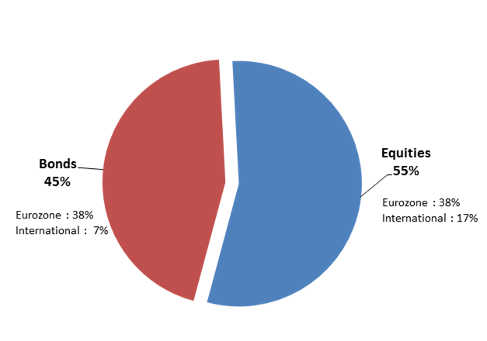
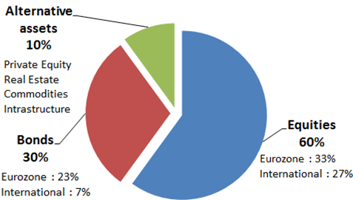
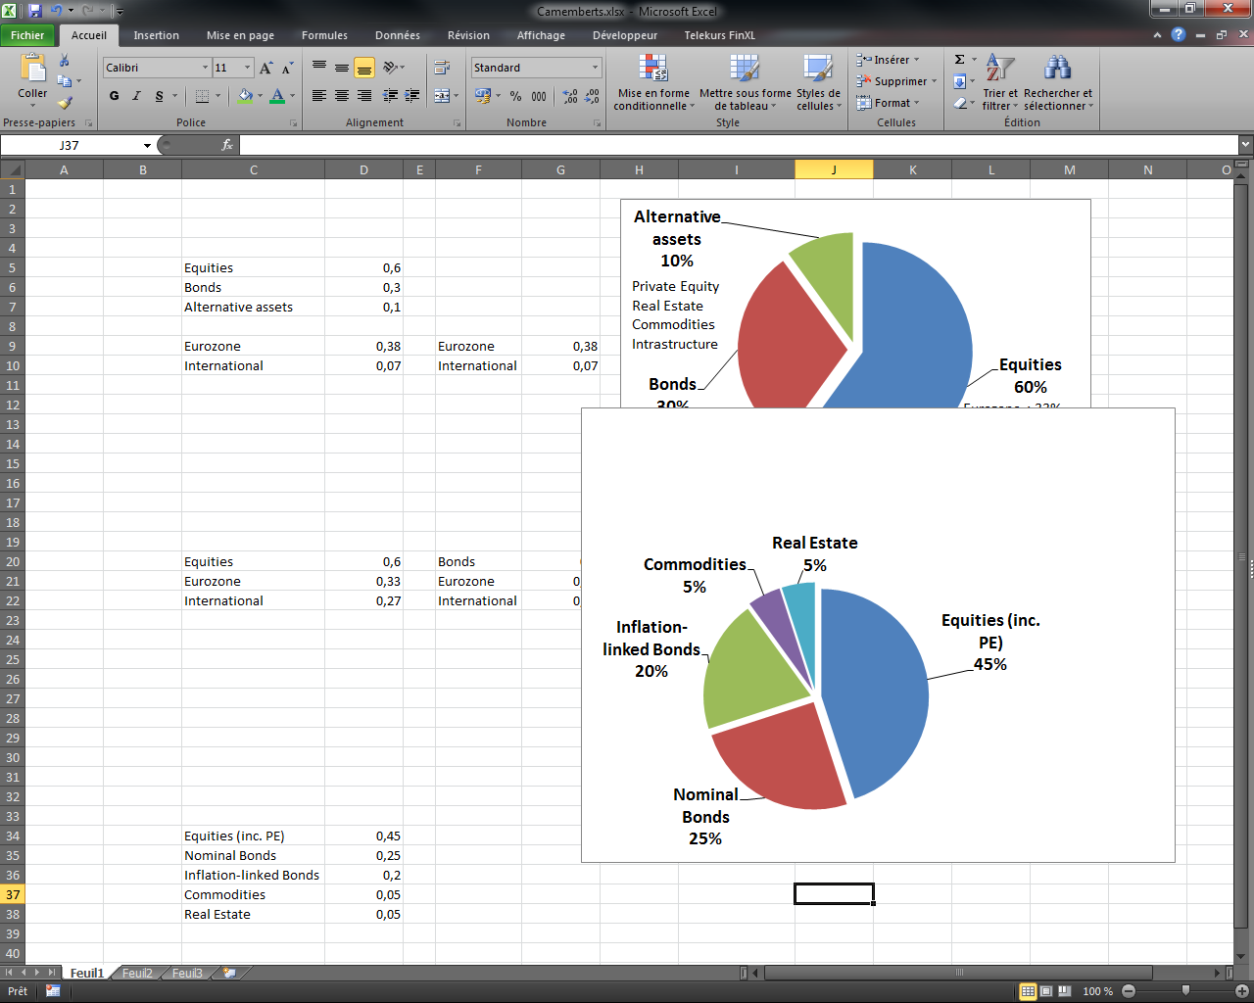
« Assets only » strategic allocations 2004 - 2010
    Build-up time Portfolio diversification time After the financial crisis
    April 2003 : 1st strategic May 2006 : 2nd strategic allocation May 2009 : reduced risk and
    allocation dynamic asset allocation
    Investment horizon : 2020 - 2030 Investment horizon : 2030 - 2040 Investment horizon : 2030 - 2040

Slide 24
2011 strategic asset allocation
    Liability-hedging portfolio: 62%
    Return-seeking portfolio: 38%
Commodities
Real estate 5%
International
French OATs
10%
government
(liability
-
bonds 25%
matching) 50%
DM equities
47%
Emerging market debt
15%
High Yield debt
IG Corporate
10%
bonds 25%
EM equities
13%
    Stress test scenario determines the global risk budget and the size of the return-seeking portfolio
    Portfolio optimization : Mean-variance (MV) and Most Diversified Portfolio (MDP)
    Expected return of the return-seeking assets over the long term: 6% p.a.

Slide 25
2012 strategic asset allocation
    Liability-hedging portfolio: 58%
    Return-seeking portfolio: 42%
International
Commodities
Real estate 5%
government
5%
bonds 15%
French OATs
Emerging market debt
(liability
-
15%
DM equities
matching) 60%
50%
IG Corporate
bonds 25%
High Yield debt
5%
IG Corporate
bonds 5%
EM equities
15%
Strategic allocations to international government bonds and commodities reduced
    Portfolio optimization (MV and MDP) performed on the Fund’s surplus (ALM framework)
    Introduction of Monte Carlo simulations methodology (static multi-period approach – static portfolios rebalanced every year), as a tool to check the chosen asset allocation

Slide 26
2013 strategic asset allocation
    Liability-hedging portfolio: 58% 58 558 58%
    Return-seeking portfolio: 42%
French OATs
Commodities 5%
(liability matching) 59%
IG Corporate
EM debt
bonds 41%
-
16%
DM equities
57%
High Yield debt
5%
EM equities
17%
International government bonds (too expensive) and listed real estate (less diversification benefits) removed from the strategic portfolio
    Extension of our Monte Carlo simulations model, used as a tool to select the optimal asset allocation
    Stochastic modelling of assets and liabilities: dynamic Nelson-Siegel approach for sovereign yield curves (€ and $) and Vasicek model for IG credit spreads, stochastic volatility for equities, HY debt and EMD.
    New risk metric: average surplus in 2024 in the 1% worst cases (equivalent of a CVaR 99%).
    New asset class: European senior secured loans (included in the high yield compartment)

Slide 27
2014 strategic asset allocation
    Liability-hedging portfolio: 54%
    Return-seeking portfolio: 46%
Estimation of the Fund’s risk aversion and construction of a utility function
Monte-Carlo simulations done also within a dynamic rebalancing framework (i.e. the various
asset classes are not systematically rebalanced every year to the initial weights)
Extension of the Vasicek model to HY debt and EMD.
Regime switching log-normal (RSLN) complementary approach on the portfolio’s asset classes
Strategic composite of four equal weighted Smart Beta indices
Elimination of commodities

Slide 28
2015 strategic asset allocation
    Introduction of a new sub-asset class : covered developed equities (equities protected by zero premium put spread collars)
    Liability-hedging portfolio: 50% Return-seeking portfolio : 50%
    Return-seeking portfolio: 50%

Slide 29
2016 strategic asset allocation
    Return-seeking portfolio: 50%
    Static and dynamic Monte Carlo simulations performed using Student laws instead of the Gauss distribution
    More accurate modelling of HY debt and EMD: defaults modelled with a Poisson law for their occurrence and a log-normal law for their intensity
    Liability-hedging portfolio: 50%

